Slide 1
L’analisi empirica della scelta di partecipazione al lavoro
Le statistiche fondamentali: i tassi e le distribuzioni (3/10/2024)

Slide 2
Informazioni utili per il modello di scelta
Il comportamento individuale non è omogeneo, ci sono fatti stilizzati che spiegano comportamenti che deviano da quello che possiamo considerare il comportamento medio individuale nelle scelte, per cui se vogliamo averne un quadro più preciso, dobbiamo considerare nel nostro modello anche altre caratteristiche
Possiamo ad esempio confrontare i tassi di partecipazione tra uomini e donne, la partecipazione al lavoro nelle varie classi d’età, la diversa propensione di partecipazione tra paesi, il ruolo della presenza di figli, il ruolo del luogo di residenza (centro, periferia, regioni del Nord e del Sud…), quello dell’istruzione, i motivi della disoccupazione…
La maggior parte di queste informazioni ci vengono fornite dall’Istat con la somministrazione di indagini alle famiglie, con la successiva stima del comportamento medio della popolazione, tenuto conto di alcune caratteristiche fondamentali. Vediamone alcune.

Slide 3
Riprendendo le risposte ottenute dal sondaggio wooclap
Posso riassumere ora le 9 risposte valide che mi avete dato al sondaggio sulle vostre preferenze di lavoro, dato il salario e le ore settimanali di lavoro:
  1. Se w netto=10€ quanto lavorate? La sintesi la propongo io considerando, ad es. il numero medio ponderato di ore che il campione di giovani compresi tra età (che siete voi) offre 7x40 ore e 2x50: il risultato è 42 ore;
  2. se w netto=20€ la vostra risposta è stata diversificata: 2 lavoro di più e 2 lavoro di più, ma coerente con lavoro straordinario precedente; 2 non cambiano parere; 2 lavoro di meno (1 si astiene) e 6F e 4M;
  3. Qual è il vostro salario di riserva? Qui le risposte sono state molto varie, ma usando sempre il valore medio ponderato, otteniamo circa 19€/ora
Costruisco il grafico per i vincoli di bilancio, non ho il tempo libero, ma conosco il numero massimo di ore lavorabili in una settimana (168 ) e le ore desiderate di lavoro
Per quanto riguarda le preferenze (curva di utilità): posso disegnare una curva di indifferenza che mi indica come cambiano gli equilibri nelle scelte se varia il salario (se basso rinuncio ad una quota maggiore di tempo libero; analisi alla lavagna)

Slide 4
I dati di verifica (vedremo in seguito i modelli statistici ed econometrici): sono dati aggregati, è come se l’individuo possedesse le caratteristiche medie della popolazione di riferimento, la popolazione attiva o forza lavoro
4. L’evidenza empirica

Slide 5
Alcune fonti importanti per l’interpretazione dei modelli e dei dati
Le Informazioni statistiche
I dati statistici commentati da Istat o quelli dei rapporti
Es. CNEL, INPS
Alcuni blog di economisti e organizzazioni:
lavoce.info; oecdblog; economia&politica; ingenere…
Decreti: https://www.lavoro.gov.it/documenti-e-norme/Pagine/Documenti-e-Norme-Ministro
Notizie, non basta leggere, ma occorre approfondire,
es. articolo sulle competenze: Osservatorio Managerial Learning

Slide 6
Come leggere i dati del mercato del lavoro: i confronti (esempio)
I dati possono essere espressi in valore assoluto: in FVG i lavoratori a tempo determinato nel 2019 erano 66mila, in Veneto 259mila
in Veneto c’è molto più lavoro «precario», è vero?
Sì, ma la concentrazione conta. Infatti per comparare due entità (qui regioni) devo usare uno stesso metro di misura…
Ad esempio un rapporto o un tasso:
  I lavoratori a tempo determinato in Veneto nel 2019 erano il 15,4% dei dipendenti, in FVG il 16,1% del totale
Occupati alle dipendenze nel 2019 (in migliaia)
 | Tempo determinato | Totale occupati | % sul Totale
FVG | 66 | 412 | 16,1
Veneto | 259 | 1686 | 15,4

Slide 7
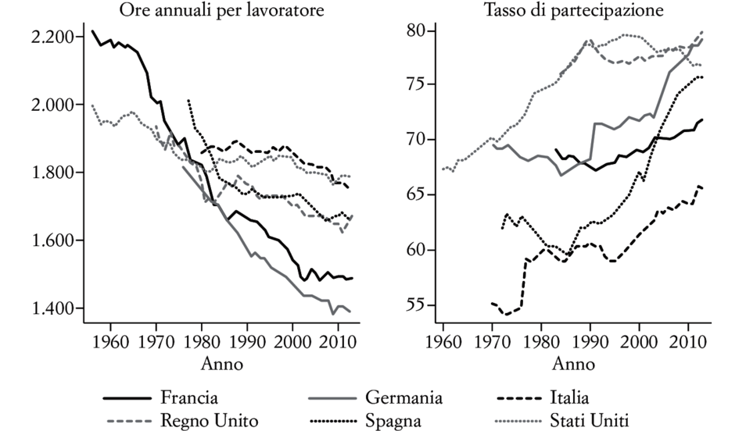
Come si esprimono tali rapporti con i dati? Lavoriamo tutti allo stesso modo? Il tempo conta?
PAESI
Fonte: Fig. 1.1 Pepi De Caleo, p. 22

Slide 8
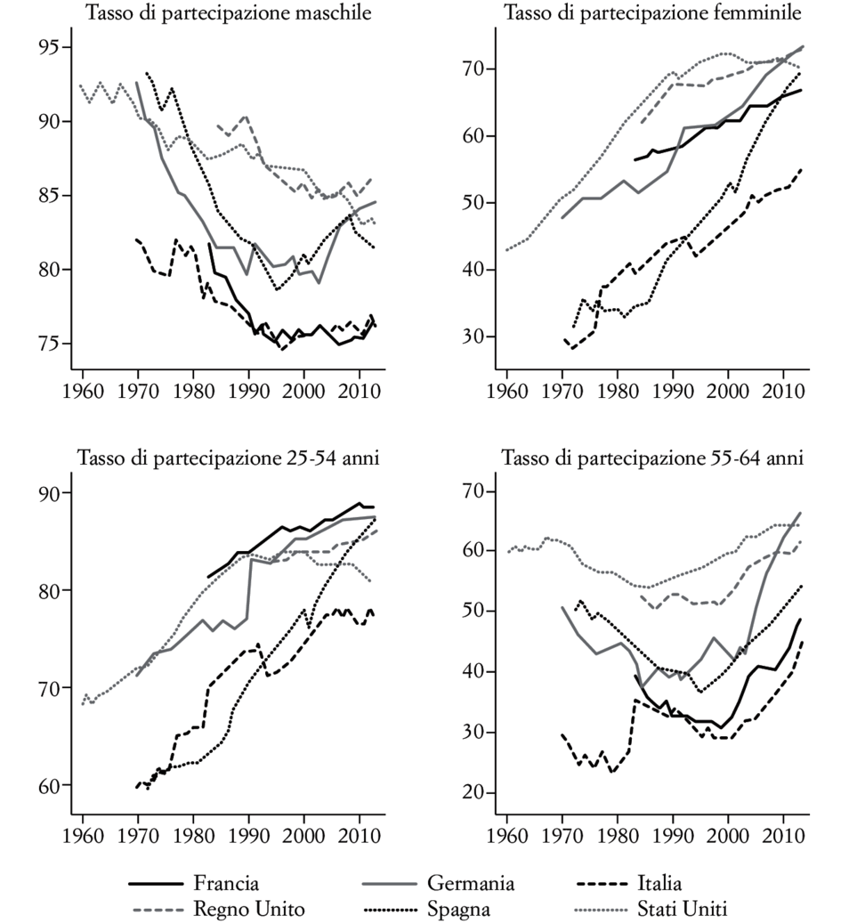
GENERE
ETÀ
Fonte: Fig. 1.2 Pepi De Caleo, p. 23

Slide 9
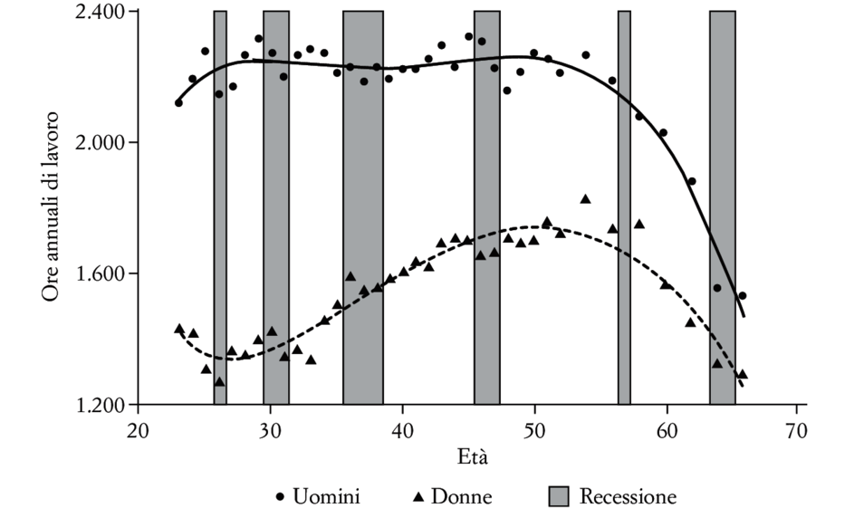
E nel ciclo vitale lavoriamo tutti allo stesso modo?
Capofamiglia e coniugi non lavorano lo stesso numero di ore negli USA (1900-2005) e soprattutto le fasi del lavoro lungo la vita sono diverse
Fonte: Fig. 1.3 Pepi De Caleo, p. 26

Slide 10
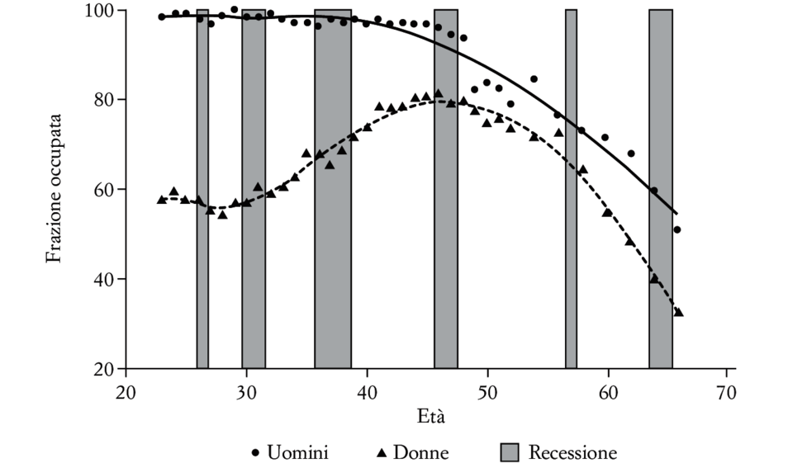
Questo ha comportato anche un diverso uso della partecipazione al lavoro per genere
Fonte: Fig. 1.4 Pepi De Caleo, p. 26

Slide 11
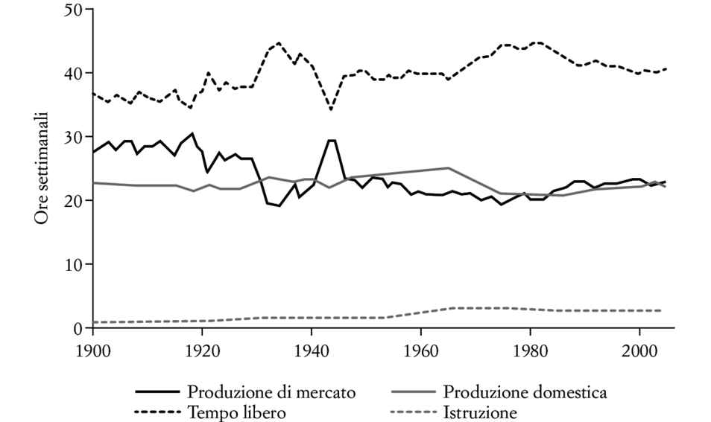
Mentre le variazioni nell’uso del tempo sono minimali nell’arco dei 105 anni
+3,7 ore
-0,5 ore
-4,7 ore
+2 ore
Fonte: Fig. 1.5 Pepi De Caleo, p. 28

Slide 12
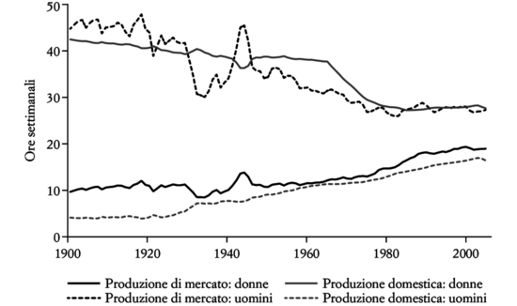
… anche se diversificate per genere
Fonte: Fig. 1.6 Pepi De Caleo, p. 28

Slide 13
Consumo e tempo libero: come si comportano i lavoratori? Dove trovo le informazioni…
Si possono avere informazioni sul comportamento di lavoratori e non lavoratori, nelle loro attività di consumo dall’indagine sul consumo e anche informazioni sul reddito a seconda della posizione nella professione: I.Stat - Condizioni economiche delle famiglie e disuguaglianze e Spesa per consumi delle famiglie
Mentre per quanto riguarda l’uso del tempo (libero e non) viene effettuata ogni 5 anni un’indagine multiscopo che indaga il comportamento di uomini e donne nell’uso del tempo: I.Stat - Vita quotidiana e opinione dei cittadini. Uso del tempo e negli ultimi anni abbiamo anche informazioni su una delle componenti del benessere ricavato dal lavoro: Soddisfazione per il lavoro - condizione e posizione nella professione

Slide 14
…Ma prima, alcuni concetti base della statistica del lavoro
Per confrontare tra loro persone di genere, età, residenza, etnia… diverse occorre esprimere il loro comportamento (qui scelta di partecipare al lavoro per il mercato) in rapporto alla loro popolazione di riferimento: es. quanta parte dei quindicenni decide di lavorare?
Lo stesso avviene per i confronti tra paesi o regioni, ecc.
Il tasso di partecipazione nelle statistiche e nei contenuti è diverso dal tasso di occupazione: il primo ricomprende tutti coloro che esprimono nelle indagini sulle forze di lavoro, il desiderio o scelta di lavorare nel mercato
Il tasso di occupazione esprime la sola quota di coloro che occupano un posto di lavoro rispetto alla popolazione di riferimento
Chi non riesce a trovare un posto di lavoro rimane nel limbo, cioè alla ricerca di occupazione e anche in questo caso possiamo avere un’informazione sulla quota di coloro che, pur volendo partecipare ne rimangono esclusi: il tasso di disoccupazione
Inoltre dobbiamo considerare anche chi, pur avendo l’età adatta al lavoro, si astiene: il tasso di inattività

Slide 15
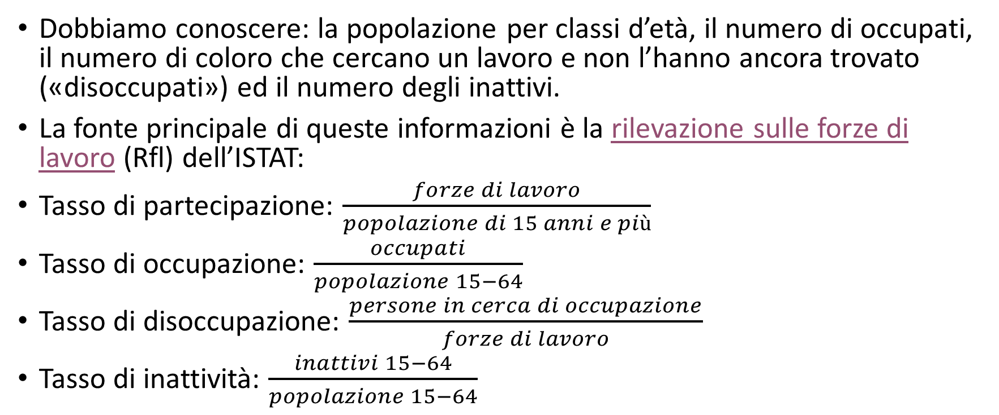
E con i dati…
Dobbiamo conoscere: la popolazione per classi d’età, il numero di occupati, il numero di coloro che cercano un lavoro e non l’hanno ancora trovato («disoccupati») ed il numero degli inattivi.
La fonte principale di queste informazioni è la rilevazione sulle forze di lavoro (Rfl) dell’ISTAT:
Tasso di partecipazione: $\frac{forze di lavoro}{popolazione di 15 anni e più}$
Tasso di occupazione: $\frac{occupati}{popolazione 15−64}$
Tasso di disoccupazione: $\frac{persone in cerca di occupazione}{forze di lavoro}$
Tasso di inattività: $\frac{inattivi 15−64}{popolazione 15−64}$

Slide 16
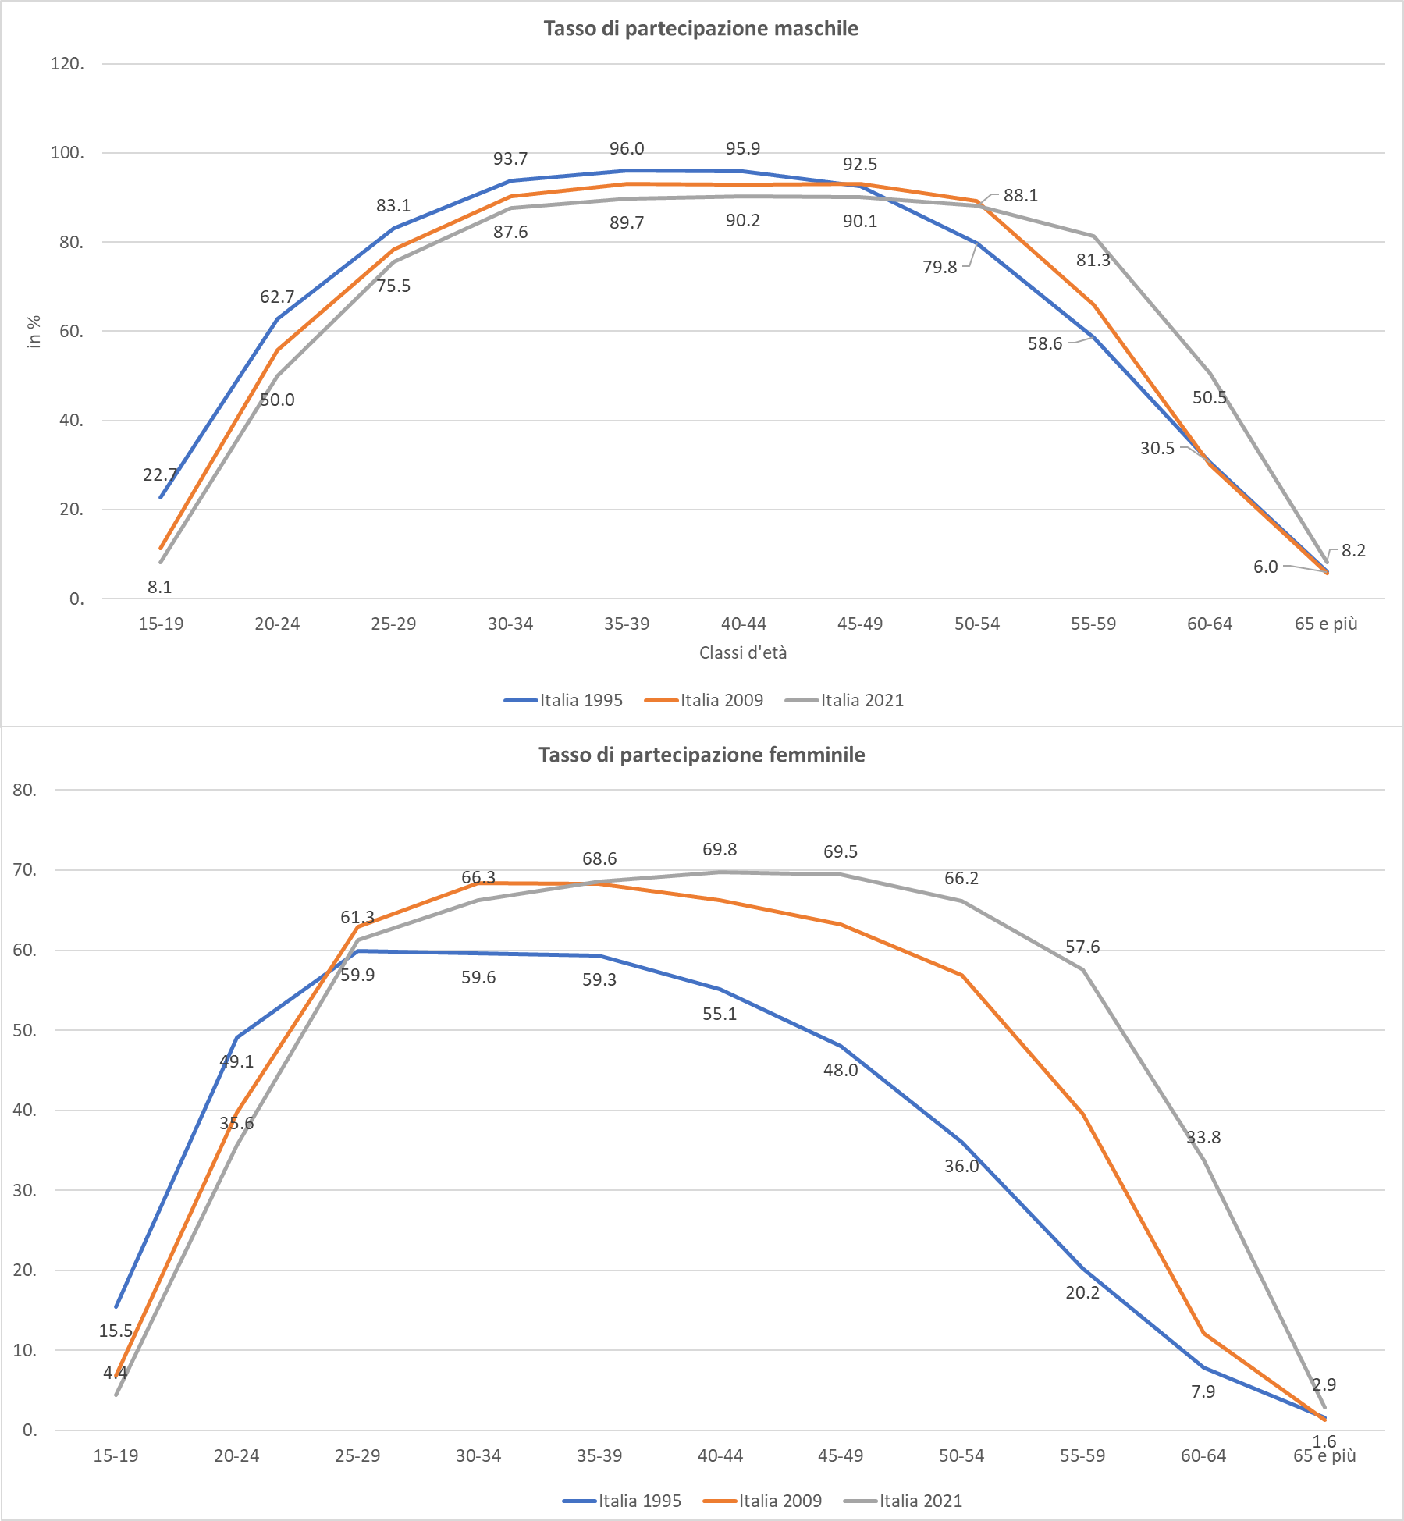
Le differenze di genere nei tassi di partecipazione nelle classi d’età si sono trasformate in Italia
Fonte: ns. elaborazioni su dati Eurostat

Slide 17
Guardiamo al tasso di partecipazione per genere in alcuni paesi europei (classe età 15-64)
 | Males | Males | Females | Females | Variazioni 1999-2024
 | 1999Q2 | 2021Q2 | 1999Q2 | 2021Q2 | Maschi | Femmine
European Union - 15 countries (1995-2004) | 78,2 | : | 59,3 |  | 0,3 | 9,5
Euro area (19 countries) | : | 78,5 | : | 68,8
Sweden | 78,8 | 86,1 | 74,0 | 82,4 | 7,3 | 8,4
Slovenia | 72,2 | 77,9 | 63,0 | 72,2 | 5,7 | 9,2
Greece | 77,4 | 75,4 | 50,4 | 60,3 | -2,0 | 9,9
Italy | 73,7 | 73,6 | 45,6 | 55,4 | -0,1 | 9,8
Germany | 79,3 | 82,6 | 62,9 | 74,1 | 3,3 | 11,2
Spain | 77,6 | 77,8 | 49,6 | 69,8 | 0,2 | 20,2

Slide 18
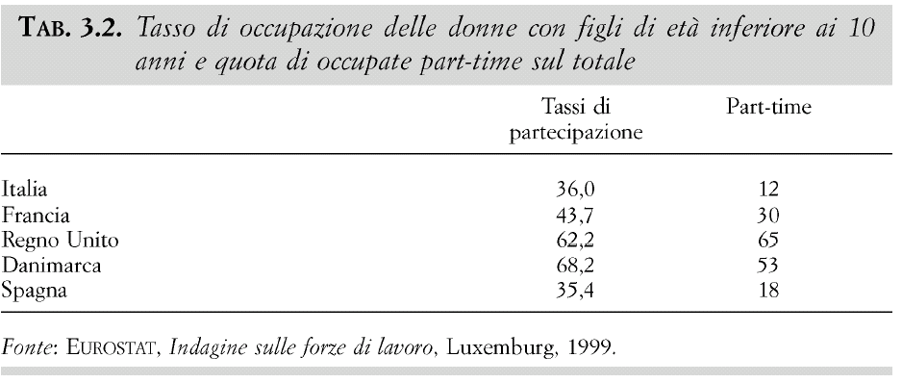
… Probabilmente si hanno diversi incentivi!

Slide 19
Scarsa partecipazione determinata dal numero di figli?
Employment rate of adults 18-64 by sex and number of children (%) – Eurostat 2021
-
+
+/-
-
-
+
NO
Sì?

Slide 20
Propensione al lavoro dei lavoratori anziani in Friuli Venezia Giulia: il ruolo dei cambiamenti esogeni
Tassi di attività e occupazione nelle province del FVG per l'età 55-64 anni
Tassi di occupazione
 | 2005 | 2010 | 2015 | 2017 | 2023 | Variazione 2005-23
Friuli-Venezia Giulia | 26,5 | 33,1 | 49,9 | 55,6 | 62,1 | 35,6
Udine | 26,1 | 31,9 | 47,7 | 51,5 | 63 | 36,9
Gorizia | 26,8 | 37,2 | 49,8 | 56,4 | 58,2 | 31,4
Trieste | 28 | 34,9 | 51,5 | 55,7 | 67,9 | 39,9
Pordenone | 26 | 31,8 | 52,9 | 62,7 | 58,1 | 32,1
Tassi di attività
Friuli-Venezia Giulia | 65,9 | 67,5 | 69,3 | 70,5 | 72,1 | 6,2
Udine | 64,9 | 67,4 | 68,1 | 69,3 | 73,6 | 8,7
Gorizia | 64,1 | 66,5 | 68,4 | 68,5 | 69,9 | 5,8
Trieste | 66,6 | 66 | 70,8 | 71,4 | 74,1 | 7,5
Pordenone | 67,9 | 69 | 70,6 | 72,9 | 69,4 | 1,5
Fonte: Nostre elaborazioni su dati I.Istat

Slide 21
Diverse fonti di dati e significati per l’offerta di lavoro
Si tratta di una stima a partire dalle ore lavorate per lavoro indipendente e dipendente
Questo valore deriva invece da un’indagine e riguarda il numero di persone e la loro quota relativa
Valore assoluto e variazioni
Tassi e variazioni

Slide 22
Oppure ancora…
Dati amministrativi di flusso
Stima da fonti amministrative e indagine su imprese private >100 dipendenti

Slide 23
Come varia quindi la decisione dell’individuo?
I dati aggregati possono essere visti come una rappresentazione del lavoratore medio (il nostro individuo razionale), il quale offrirà:
  Più ore nelle età centrali della vita
  Meno ore all’inizio della carriera lavorativa e alla fine
  Cambierà nel tempo a causa di cambiamenti (esterni):
    tecnologici,
    delle regole,
    della cultura e
    dello sviluppo sociale
  Cambierà con la presenza di figli e a seconda del titolo di studio
  Cambierà con la presenza o meno di concorrenza di altri individui: immigrati, donne…
  Sarà diverso nei diversi tipi di occupazione e di settore economico….

Slide 24
Inoltre abbiamo dati anche per le retribuzioni
Indici
Valore
Si riferiscono alle retribuzioni lorde e non al salario netto come lo intendiamo nel modello, tuttavia disponendo del dato sulle imposte sul reddito e sugli oneri sociali (*) a carico di lavoratori e imprese, lo possiamo calcolare a livello individuale
(*) Oneri sociali: complesso dei contributi a carico del datore di lavoro versati agli enti di previdenza ed assistenza sociale e degli accantonamenti di fine rapporto.

Slide 25
Come riuscire a produrre una sintesi?
Tutti questi dati ci rappresentano il comportamento medio di un individuo e ci permettono di capire le relazioni fondamentali
  Sia per la scelta individuale tra tempo libero (in cui il complemento a 1 è costituito dalle ore di lavoro) e consumo, dato il prezzo dei beni e dato il prezzo ombra costituito dal salario
  Sia per la scelta di quante ore di lavoro offrire sul mercato, dati i possibili salari ivi presenti (tutte le scelte ottime dell’individuo)
  Sia per comprendere poi l’offerta di lavoro aggregata nel mercato
Questi dati devono essere rappresentati in relazioni che vengono descritte in modo sintetico con gli strumenti matematici e statistici (i nostri strumenti di analisi)

Slide 26
Il significato dell’uso dell’algebra/geometria
Approfondimento

Slide 27
La verifica delle ipotesi: un riassunto
I dati ci servono a verificare le ipotesi che abbiamo fatto rispetto al comportamento razionale di un individuo: i dati possono o meno suffragare la loro validità
Le relazioni tra le variabili possono essere descritte in equazioni o in funzioni
Il modo più semplice di mettere in relazione le variabili è quello lineare (esprimibile graficamente con una retta), ma spesso la relazione non è lineare e i dati chiariscono quale sia realmente la relazione (rappresentabili graficamente con un’iperbole, un’esponenziale, una funzione quadratica…)
Vediamo qualche esempio di dati diversi dai tassi calcolati in precedenza…
https://www.istat.it/it/lavoro-e-retribuzioni

Slide 28
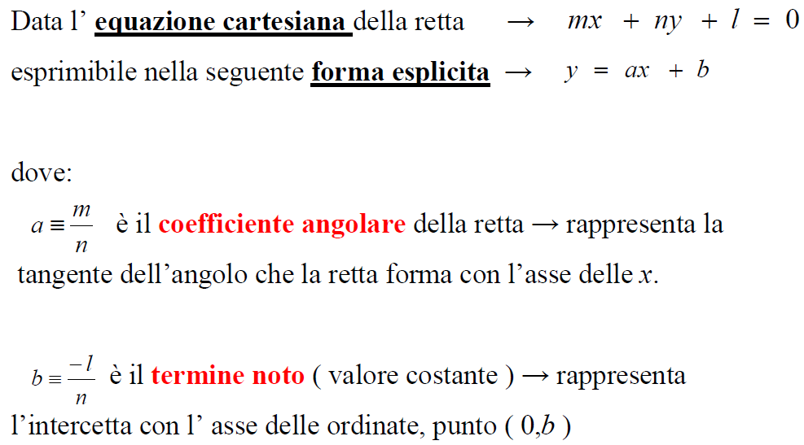
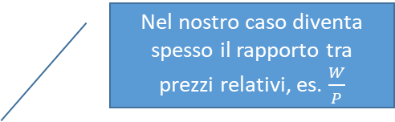
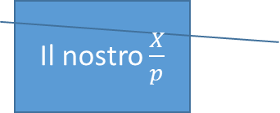
Come si rappresenta una retta?
Il nostro X
IL VINCOLO DI BILANCIO
Il nostro wT
Il nostro pC
Nel nostro caso diventa spesso il rapporto tra prezzi relativi, es. $\frac{W}{P}$
o delle ascisse
Concetto di prezzo relativo
Il nostro $\frac{X}{p}$
Concetto di reddito non da lavoro

Slide 29
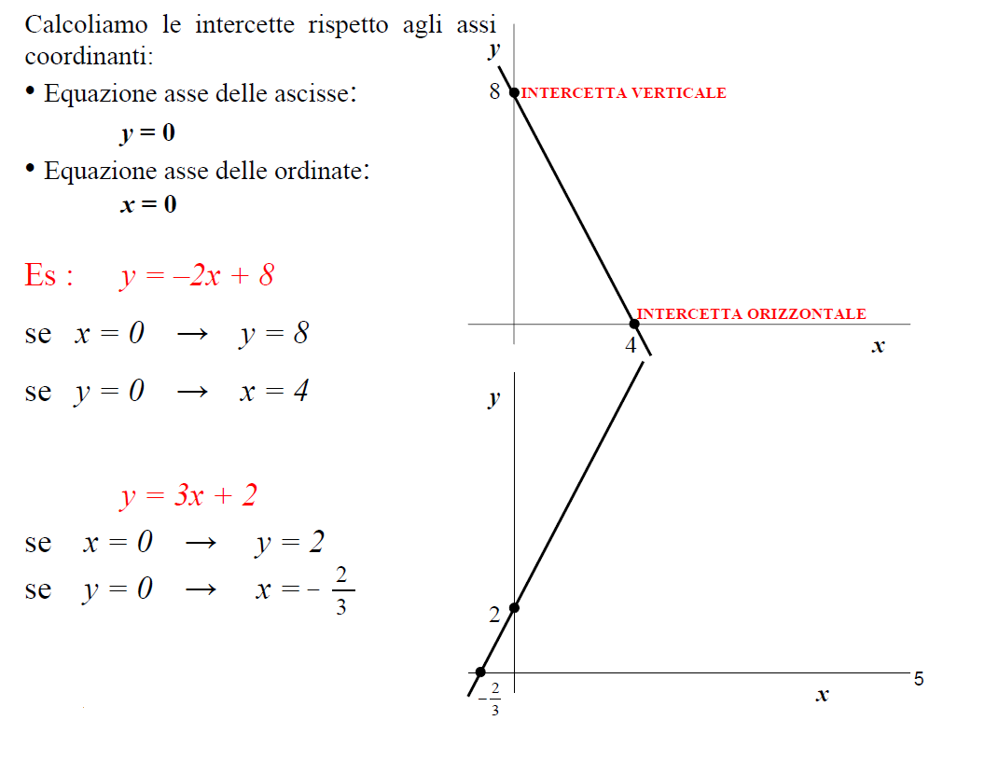
Esempi di funzioni esplicite 2)
Ad es. vincolo di bilancio: delimita l’area delle possibilità di spesa
ordinate
ascisse
Curva di offerta con intercetta

Slide 30
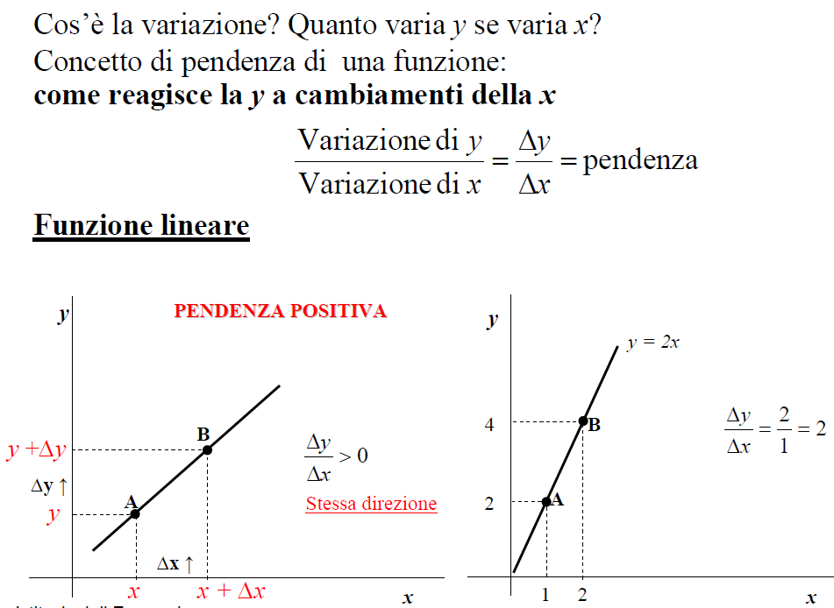
La pendenza di una funzione
+

Slide 31
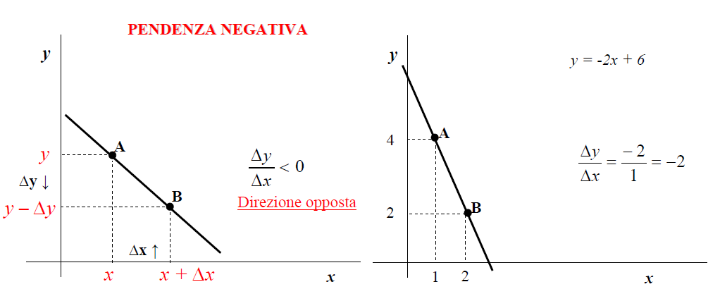
La pendenza negativa
-

Slide 32
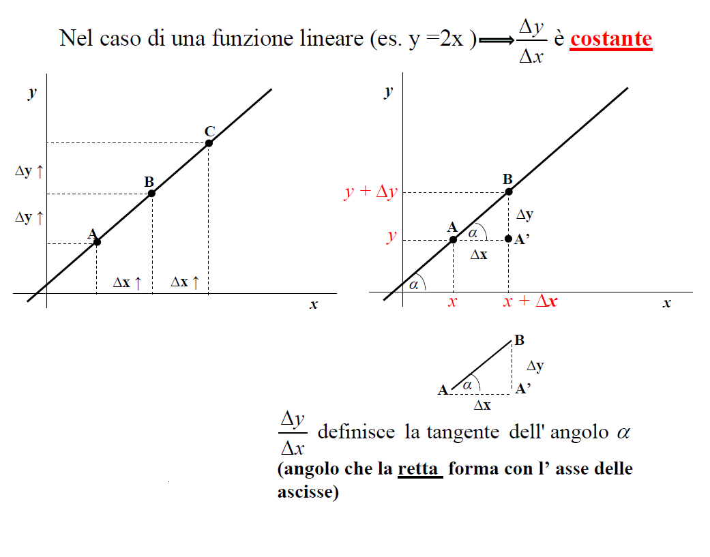
Il coefficiente angolare: significato

Slide 33
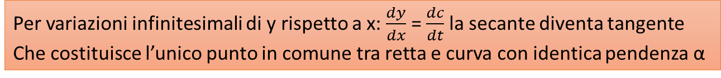
… per la scelta ottima abbiamo bisogno di un’altra forma funzionale
Per variazioni infinitesimali di y rispetto a x: $\frac{dy}{dx}$ = $\frac{dc}{dt}$ la secante diventa tangente
Che costituisce l’unico punto in comune tra retta e curva con identica pendenza α
C
dc
α
E
α
dt
t

Slide 34
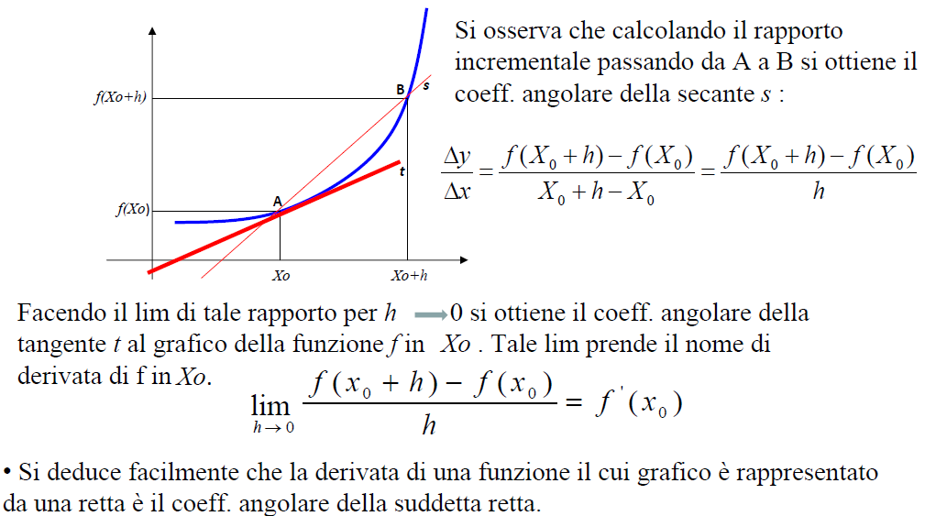
Qualcosa in più: significato geometrico di derivata
IMPORTANTE PER IL CONCETTO DI MARGINALITA’

Slide 35
La derivazione di una funzione
f. ciclica
f. concava
f. convessa
Misura la sensitività di una funzione: in economia corrisponde al concetto di marginalità;
Studia il segno della pendenza della funzione
Derivata logaritmica fornisce una misura percentuale della variazione istantanea della funzione
Caratterizzazione dei massimi e minimi
Caratterizzazione della concavità/convessità

Slide 36
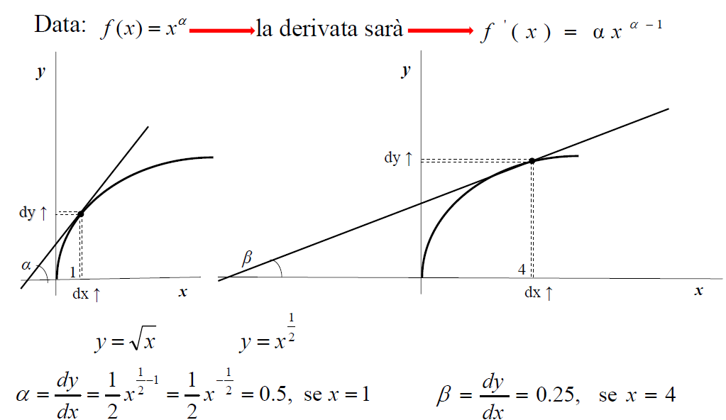
Qualche esempio (1)

Slide 37
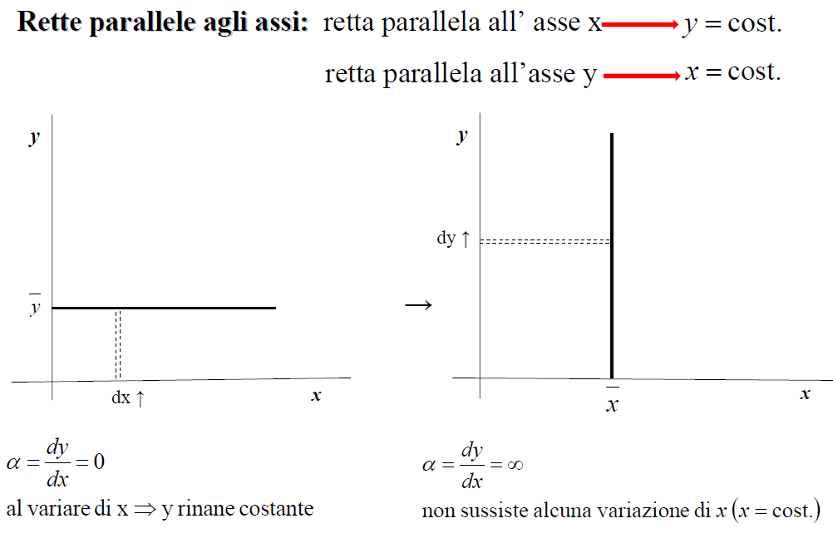
Qualche esempio (2)
y rimane costante

Slide 38
Proviamo a mettere su grafico le ore lavorate (preferenze) (dati ISTAT)
Tabella 17. Occupati per ore lavorate nella settimana di riferimento (2019) – Istat Serie storica trimestrale
 | Assente dal lavoro* | 1 ora | 2-10 ore | 11-20 ore | 21-35 ore | 36-40 ore | 41 e oltre | Non sa
II Trimestre | 4,2 | 0,0 | 2,6 | 9,4 | 18,4 | 47,1 | 17,3 | 0,9
C
36-40 ore di lavoro
Tempo libero settimana
Ore di lavoro settimana

Slide 39
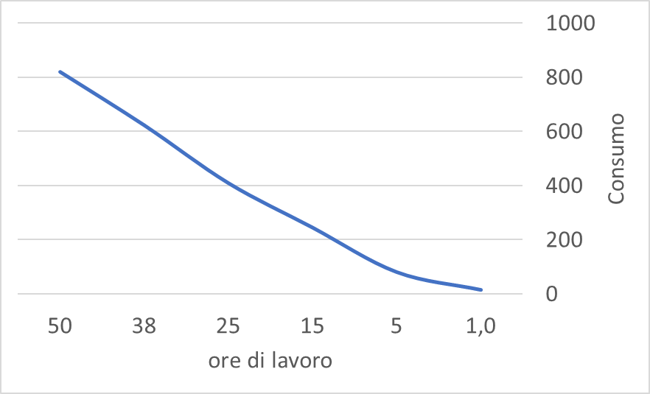
Lo stesso vale per il vincolo di bilancio
La retribuzione di fatto mensile media è di 2300 euro, consideriamo che questo sia il nostro salario w (dato) con una media di circa 35 ore settimanali (ipotesi salario orario: 2300/(35ore settimana=140 ore nel mese)) circa 16,40€/ora
Ore di lavoro | Consumo
1,0 | 16.4
5 | 82
15 | 246
25 | 410
38 | 623.2
50 | 820
1 5 15 25 38 50
Ore di tempo libero

Slide 40
Consideriamo le variazioni nelle scelte e le loro cause
Effetto reddito e sostituzione

Slide 41
La lettura dei cambiamenti delle scelte per gli scopi della politica
Le persone possono quindi cambiare la loro scelta rispetto alle ore di tempo libero da consumare se cambiano le condizioni di fondo, perché le decisioni su quanto lavoro offrire nel mercato del lavoro dipendono, oltre che dalle preferenze degli individui da:
  salario di mercato (W)
  ammontare del reddito non da lavoro disponibile (X)
Quindi variazioni
  del salario di mercato,
  del reddito non da lavoro e
  dei prezzi dei beni/servizi, oltre che
  variazioni nel sistema di preferenze dell’individuo,
Influenzano sia la decisione di partecipazione che il numero di ore di lavoro offerte dagli individui

Slide 42
Variazione del salario e offerta di lavoro
Una variazione di W ha un effetto ambiguo su L. Pertanto la teoria economica non è in grado di anticipare con certezza l’effetto di un aumento/diminuzione di W su L.
Un aumento di W aumenta il reddito disponibile dell’individuo e quindi la domanda di tutti i beni normali, incluso T (e C): per effetto dell’aumento del reddito L↓ (ore di lavoro) e T ↑ . L’effetto reddito ha segno negativo (sul lavoro): l’aumento del salario riduce l’offerta di lavoro
W è tuttavia anche il prezzo (ombra) di T, se W ↑: per l’effetto sostituzione T↓ e L↑ (e quindi C ↑). L’effetto di sostituzione ha segno positivo (sul lavoro): all’aumentare del salario di mercato, il costo-opportunità del tempo libero aumenta, l’individuo desidera consumare meno tempo libero e offre conseguentemente più ore di lavoro.
Queste osservazioni possono essere lette anche in modo diverso: se il prezzo di un bene normale (in questo caso il tempo libero) aumenta, la sua domanda si riduce, perché il suo valore è misurato in termini relativi (beni di consumo, la cui domanda aumenterà): effetto sostituzione; al contrario l’effetto reddito misura l’aumento del potere d’acquisto: effetto reddito

Slide 43
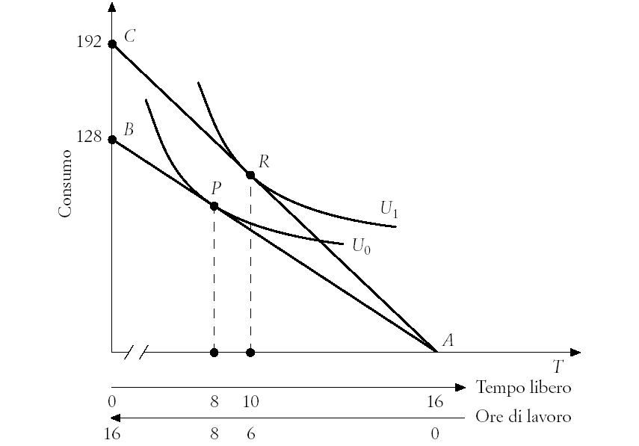
Variazione salariale: prevale l’effetto reddito
Effetto reddito
di w ↑ T
disponibilità di spesa
Considerate il seguente problema:
Il tempo massimo a disposizione in una giornata lavorativa è di 16 ore e il Consumo massimo è pari a 128 €. Quale sarà il salario se p=1?
Il tempo libero ottimo, date le preferenze dell’individuo è pari a 8 ore, riportate sul grafico la scelta ottima, data la funzione di utilità U₀. Se ora il consumo massimo possibile è pari a 192€, di quanto varia w sapendo che T*=10?
-12
-8
Effetto sostituzione
↑ di w ↓ T: ricomposizione del paniere perchè cambia il prezzo ombra

Slide 44
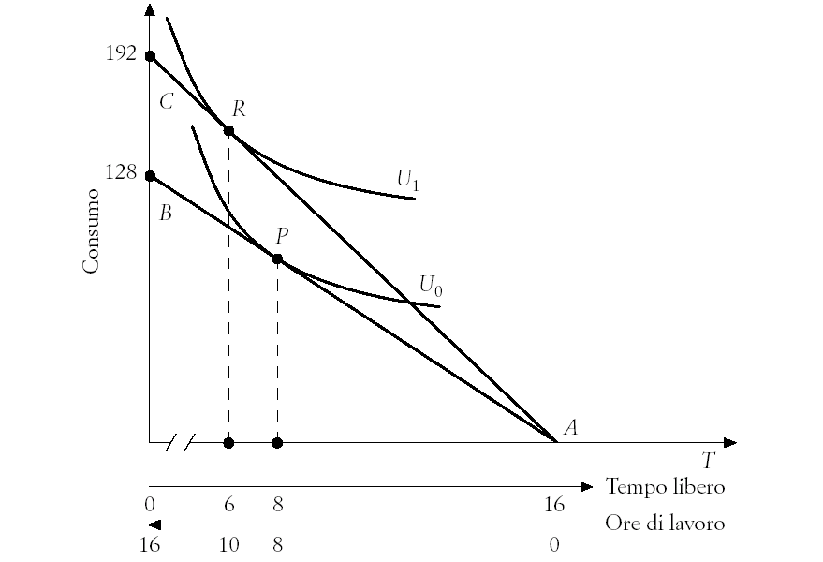
Variazione salariale: prevale l’effetto sostituzione
Effetto reddito
-8
-8
Effetto sostituzione

Slide 45
Reddito non da lavoro e offerta di lavoro
Si ipotizza che all’aumentare del reddito non da lavoro aumenti la quantità di tempo libero che l’individuo vuole consumare (il tempo libero è un bene normale) ed aumenti anche il suo salario di riserva così che, a parità di salario di mercato, si riduce la probabilità di partecipazione al lavoro (effetto estensivo visto nelle lezioni precedenti: F/P) o si riducono le ore di lavoro offerte (effetto intensivo: L/O)
In questo caso opera solo l’effetto reddito, siamo quindi in presenza di un risultato certo
X ↑ ⇒ T ↑ , L ↓
X ↓ ⇒ T ↓ , L ↑

Slide 46
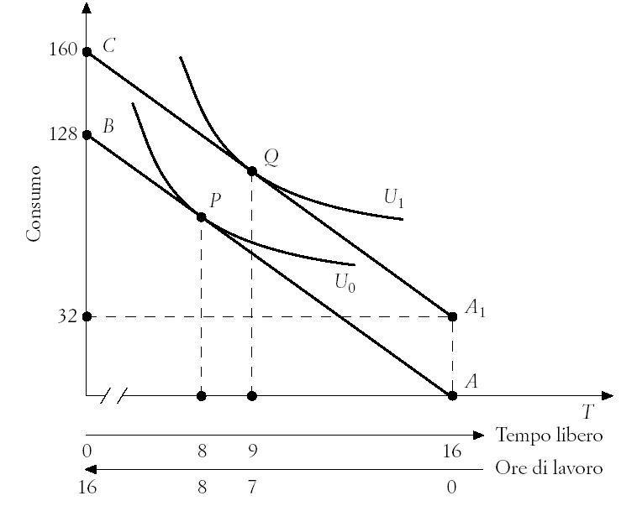
Aumento del reddito non da lavoro
-8
-8

Slide 47
Effetto Reddito e Sostituzione e i dati
Lezione 10/10/2023

Slide 48
Esempio 1
Bianca può lavorare tutte le ore che vuole in una giornata (al max 24), a un salario di 12€/h.
a) Rappresentate il vincolo di bilancio in un grafico relativo a tempo libero e consumo, immaginando che il livello dei prezzi p=1.
b) Ipotizzate che Bianca abbia uno zio molto ricco che ogni giorno le regala 50€, indipendentemente dal guadagno di Bianca. Rappresentate il nuovo vincolo di bilancio.
c) Usando una mappa di indifferenza, indicate come la somma regalata dallo zio influisca sull'offerta di lavoro di Bianca e definite il tipo di effetto che prevale

Slide 49
Esempio 2
Una famiglia è composta da due persone, padre e figlio. Il padre ha una rendita settimanale pari a X = 60, tuttavia per mantenere il figlio in condizioni agiate ha bisogno anche di lavorare. La dotazione di tempo in cui può scegliere se lavorare o dedicarsi alle proprie attività del tempo libero è T_{MAX} = 120, mentre il salario orario è pari a W = 3 e il prezzo del Consumo sia P=2.
A1) Si scriva l’espressione analitica del vincolo di bilancio.
A2) Si determinino i valori del consumo e delle ore dedicate al lavoro, sapendo che le curve di indifferenza del padre hanno la seguente espressione analitica: U(T, C) =C^{1/2}T^{1/2}.
A3) Si rappresenti graficamente la soluzione di equilibrio (105;70), indicando le intercette del vincolo di bilancio e le curve di indifferenza.
A4) Considerate che il salario reale W raddoppi: come cambieranno le scelte del padre? (Soluzione analitica e grafica: E₁(195;65))
A5) Prevale l’effetto reddito o sostituzione sulla scelta del padre?

Slide 50
Esempio dal libro Borjas 1.8
Le preferenze di Sara per il consumo e tempo libero possono essere espresse come U(C,T) = (C – 200) × (T – 80). Questa funzione di utilità indica che l’utilità marginale del tempo libero di Sara è (C – 200) e la sua utilità marginale del consumo è (T – 80). Ci sono 168 ore nella settimana da suddividere tra lavoro e tempo libero. Sara guadagna 5€ all’ora al netto delle tasse e riceve benefici dal welfare del valore di 320€ ogni settimana che lavora, indipendentemente da quanto lavora.
(a) Disegnate la retta di bilancio di Sara.
(b) Quale è il tasso marginale di sostituzione di Sara quando T = 100 e si trova sulla retta di bilancio?
(c) Quale è il salario di riserva di Sara?
(d) Trovate la quantità ottima di consumo e tempo libero di Sara.
(e) Considerate un aumento del salario a 8€, quale effetto prevale nella scelta: reddito o sostituzione?

